Slide 1

PREPARACIÓN DE PROYECTO
PLAN DE GESTIÓN DE DATOS
Berta Ibáñez, Julián Librero, Ibai Tamayo, Mónica Enguita
Unidad de Metodología- Navarrabiomed
Sesión 2. Taller Marzo-Abril 2023

Slide 2
¿Datos de investigación?
Material que ha sido generado, recolectado, observado o registrado durante el ciclo de vida de un proyecto de investigación
¿Cómo prepararnos para lo que nos tocará “hacer con los datos”?
¿Qué?
¿Quién?
¿Cuándo?
¿Dónde?
¿Cómo?

Slide 3
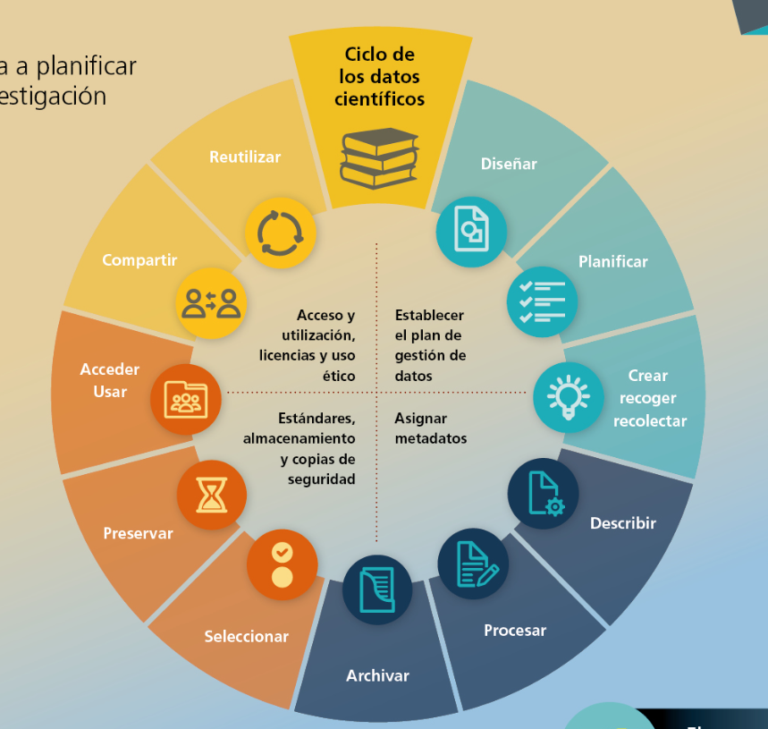

El ciclo de los datos
Ayuda a planificar
la investigación
¿Cómo gestiono los datos que genero?

Slide 4
¿Plan de Gestión de Datos?
Es una declaración formal que describe
  La metodología de obtención datos
  Naturaleza y tipo de datos
  Software
  Permisos de acceso
  Control de versiones
  Almacenamiento

Slide 5
¿Porqué PGD? FAIR
  Findable, Accessible, Interoperable and Reusable:
  “que los datos de investigación sean localizables, accesibles, interoperables y que se puedan reutilizar “.
  Qué es esto?
  - Aplicación de estándares de metadatos y vocabularios asociados al dominio científico de los datos
  La utilización de identificadores persistentes,
  Identificación de licencias y procedencia de los datos,
  Establecimiento de mecanismos de almacenamiento y preservación
  FAIR ≠ datos abiertos. No tiene porque ser utilizados , reutilizados y distribuidos por cualquier persona. (aunque se recomienda)

Slide 6
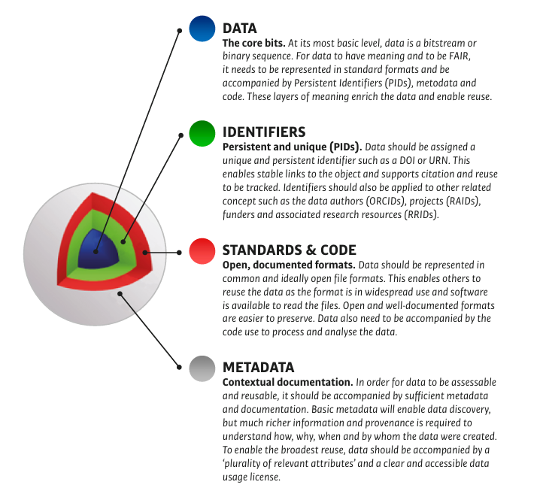
  - Aplicación de estándares de metadatos y vocabularios asociados al dominio científico de los datos
  La utilización de identificadores persistentes,
  Identificación de licencias y procedencia de los datos,
  Establecimiento de mecanismos de almacenamiento y preservación
https://zenodo.org/records/7778291

Slide 7
PLAN DE GESTIÓN DE DATOS
DMPOnline
FORMATO: University of Nottingham generic Data Management Plan
Data Collection
Documentation and Metadata
Ethics and Legal Compliance
Storage and Backup
Selection and Preservation
Data Sharing
Responsibilities and Resources
What data will you collect or create? How will be collected or created?
What documentation and metadata will accompany the data?
How will you manage any ethical issues? How will you manage copyright and Intellectual Property Rights (IP/IPR) issues?
How will the data be stored and backed up during the research?
How will you manage access and security?
Which data are of long-term value and should be retained, shared, and/or preserved? What is the long-term preservation plan for the dataset?
How will you share the data? Are any restrictions on data sharing required?
Who will be responsible for data management?
What resources will you require to deliver your plan?

Slide 8
PLAN DE GESTIÓN DE DATOS
¿Qué es?
Un documento ESTRUCTURADO EN PREGUNTAS sobre:
  CARACTERÍSTICAS de los datos.
  ORGANIZACIÓN de los datos.
  PRESERVACIÓN de los datos.
  Se enviará si así es requerido, junto con los informes de seguimiento intermedio y final del proyecto financiado
https://argos.openaire.eu/datasets/overview/1c3f958e-da45-4b31-8691-bbd1b8fb2ba7
¿Qué se pide para el FIS?
Una declaración de intenciones sobre el compromiso de realizar el PGD con los mismos apartados:
  CARACTERÍSTICAS de los datos.
  ORGANIZACIÓN de los datos.
  PRESERVACIÓN de los datos.

Slide 9
PLAN DE GESTIÓN DE DATOS
¿Qué se pide para el FIS? CONCRETAMENTE
Incorporar una descripción inicial que contenga qué datos se van a recoger o generar en el marco del proyecto (tipologías y formatos)
cómo será el acceso a los mismos (quién, cómo y cuándo se podrá acceder a ellos)
de quién son los datos y en qué repositorio está previsto su depósito, difusión y preservación
Asimismo, se recogerán, en su caso, las condiciones éticas o legales específicas que los regulen (ej. privacidad de los datos y su reglamentación; datos protegidos o protegibles por propiedad intelectual o industrial, etc.) que condicionen su disponibilidad, uso y/o reutilización.

Slide 10
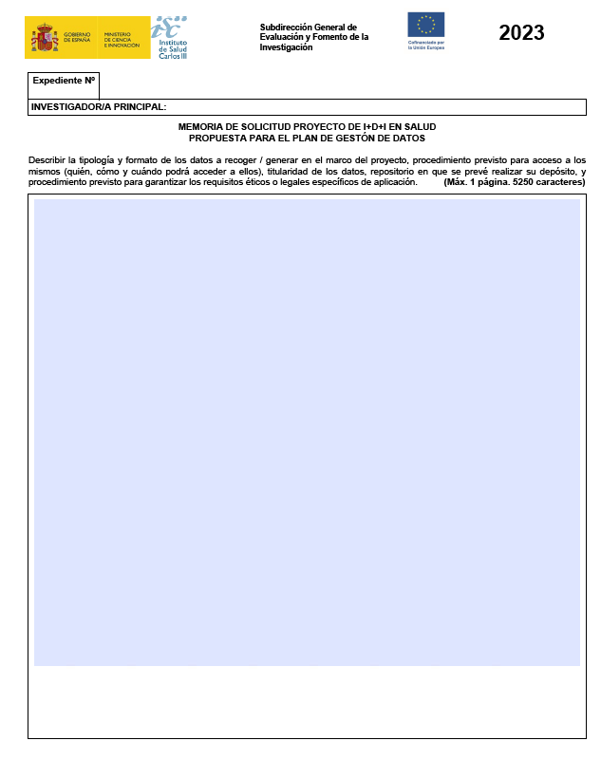
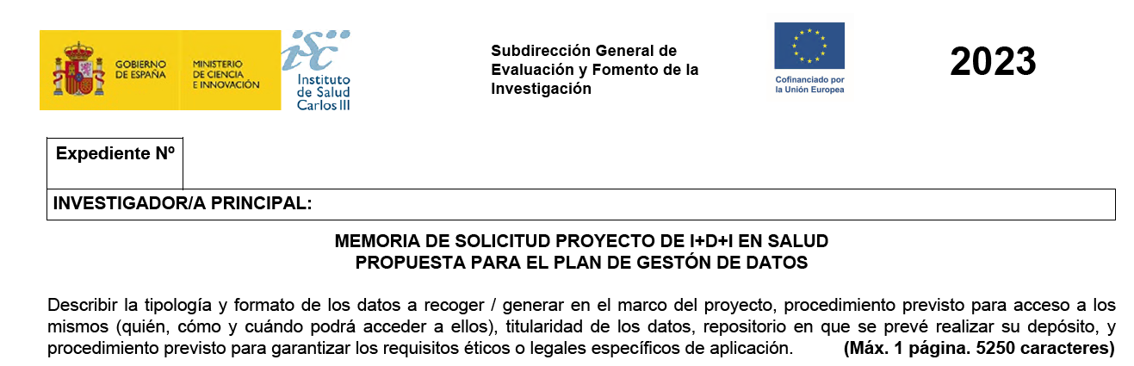
INFORMACIÓN ADICIONAL

